Slide 1
基于FPGA-SerDes的超高精度
时钟分发与同步技术
RTLab
王永纲，李凌云
中国科学技术大学 实时技术实验室
https://realtimetech.ustc.edu.cn/

Slide 2
报告内容
基于串行数据链路的时钟分发与同步技术
  应用需求与主要同步协议
  时钟同步的精准度（Accuracy）和稳定性（Precision）
提高时钟分发与同步性能的关键技术
  串行数据链路传输延时的标定技术
  光纤传输延时非对称性的标定
  传输延时的温度效应
  FPGA-SerDes传输延时的不确定性和不稳定性
两套时钟分发与同步系统的性能测试

Slide 3
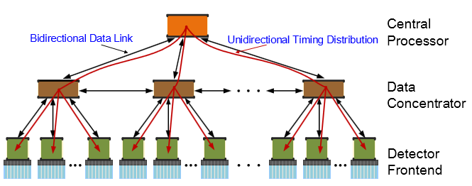
基于数据串行链路的时钟分发与同步
电信领域：电信运营商的基站要同步，以提供可靠高质量的语音通话和数据传输
工业领域：自动化工业网络要保证自动化生产，要求各工业终端有统一的时间刻度
电力领域：电力网络的继电保护、故障恢复等场景要求各电力设备具有高精度时间同步
数据中心：分布式数据计算的需求，要求高精度的时间同步
大型物理实验装置：要求最严格、最精确的时钟同步，例如：
  LHC Phase-2 upgrades对时钟分发与同步系统的precision要求：小于10ps RMS

Slide 4
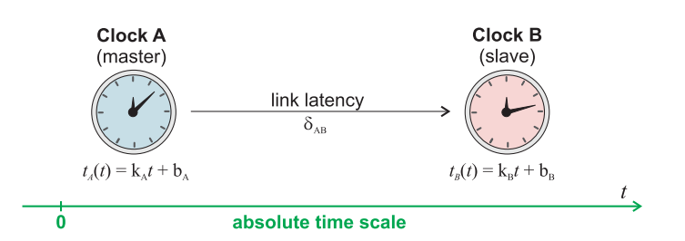
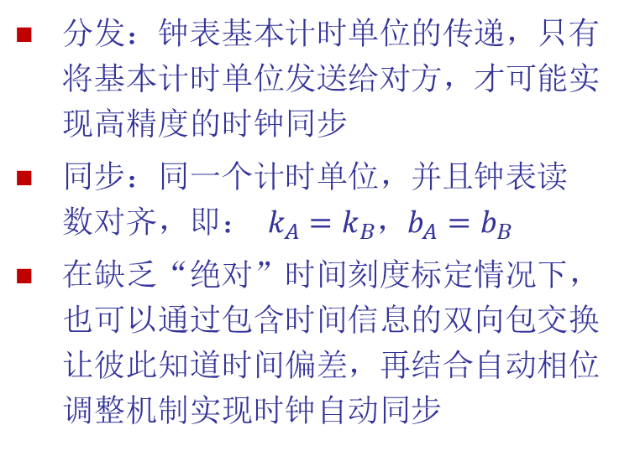
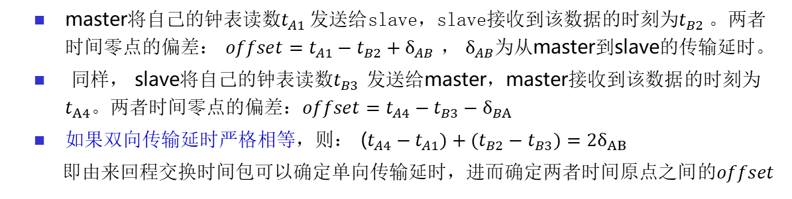
分发与同步
分发：钟表基本计时单位的传递，只有将基本计时单位发送给对方，才可能实现高精度的时钟同步
同步：同一个计时单位，并且钟表读 数对齐，即：$k_{A}=k_{B}$，$b_{A}=b_{B}$
在缺乏“绝对”时间刻度标定情况下，也可以通过包含时间信息的双向包交换让彼此知道时间偏差，再结合自动相位调整机制实现时钟自动同步
这两个“t”可以不同
钟表的粗计数--- 基本计时单位的个数
钟表的细计数--- 基本计时单位的相位
  master将自己的钟表读数$t_{A1} 发送给$slave，slave接收到该数据的时刻为$t_{B2}$。两者时间零点的偏差： $offset=t_{A1}−t_{B2}+δ_{AB}$ ， $δ_{AB}$为从master到slave的传输延时。
  同样， slave将自己的钟表读数$t_{B3}$ 发送给master，master接收到该数据的时刻为$t_{A4}$。两者时间零点的偏差：$offset=t_{A4}−t_{B3}−δ_{BA}$
  如果双向传输延时严格相等，则： ($t_{A4}−t_{A1})+(t_{B2}−t_{B3})=2δ_{AB}$
  即由来回程交换时间包可以确定单向传输延时，进而确定两者时间原点之间的$offset$

Slide 5
同步的精准度和稳定性
利用来回程传输时间戳的方法能够获取传输延时的精度
相位补偿的精度
时钟分发链路初始化状态的一致性
从数据链路中恢复时钟的稳定性
分发路径传输延时的稳定性
分发路径传输延时的温度效应

Slide 6
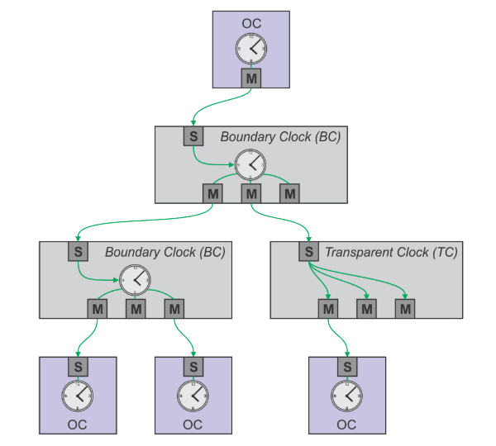
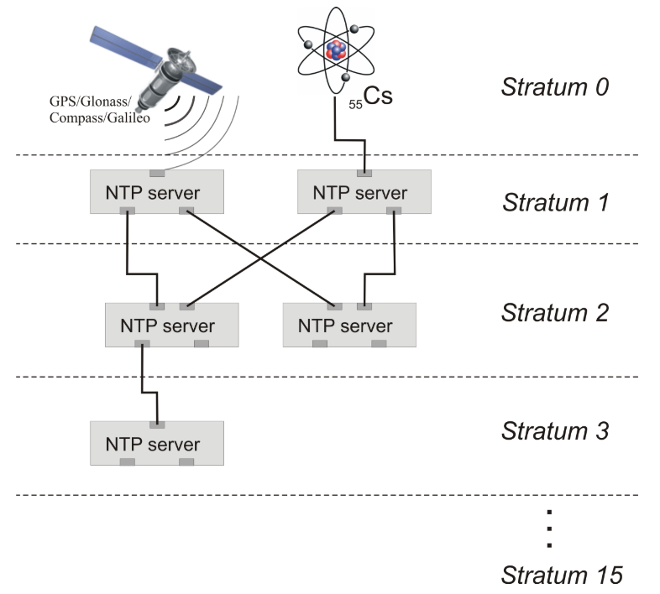
主要分发与同步协议（1）
Network Time Protocol(NTP)
  是计算机网络之间进行时钟同步的一个网络协议。数据的发送和接收均基于软件层，最大的误差来自软件部分的延时不可控
  Accuracy：tens of microsecond
Precision Time Protocol(PTP)
  计算机网络之间时钟同步协议，称为IEEE 1588 标准协议。数据发送和接收基于物理硬件层，消除了软件部分的影响。
  主从节点的时钟是独立的，频率并不严格一致，因此需要通过不停进行同步报文的交换来校准从节点频率以及消除offset
  主从节点的offset是基于粗时间戳计算的，其精度受限于粗时间戳的分辨率（比如125MHz时钟的分辨率为8ns）
  假设主从节点间往返链路的延时相同，但实际很难保证
  Accuracy: sub-microseconds

Slide 7
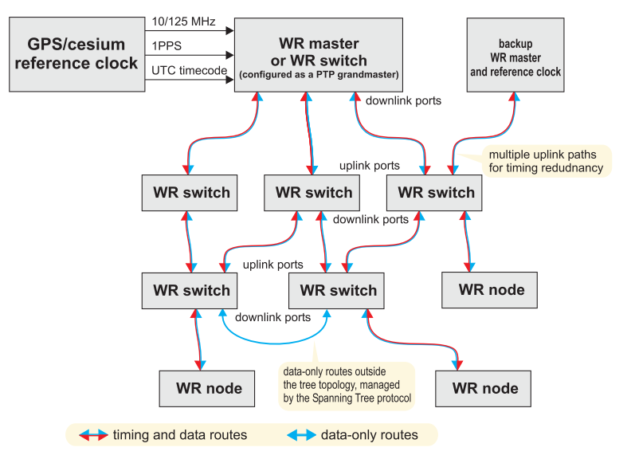
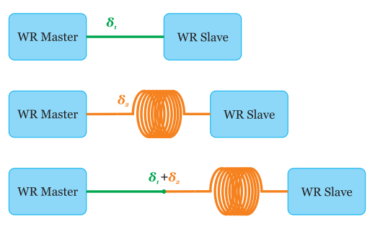
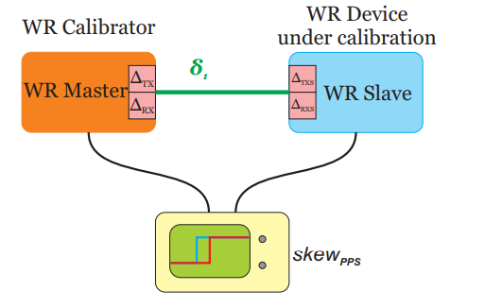
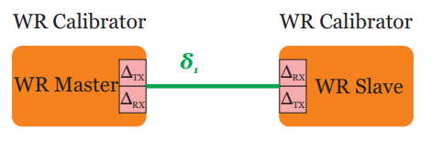
主要分发与同步协议（2）
White Rabbit Protocol
  针对大型物理实验提出的最新同步协议
  基于PTP协议以及同步以太网技术，数据的产生和发送基于物理硬件层。
  借助串行收发器（SerDes)，主节点将时钟嵌入到数据流中传输，子节点利用时钟恢复技术从数据链路中恢复时钟，整个网络中所有节点时钟频率都相同
  数据包发送和接收时刻的记录加入了相位部分
  考虑了主从节点间往返链路延时的非对称性，要求通过三个步骤，对链路中传输延时部分进行复杂的测量标定
    光纤延时测量
    WR calibrator的预标定
    WR Device的标定
  Accuracy: sub-nanoseconds
  Precision: sub-50 picoseconds.
光纤延时测量
WR Device标定
WR calibrator预标定

Slide 8
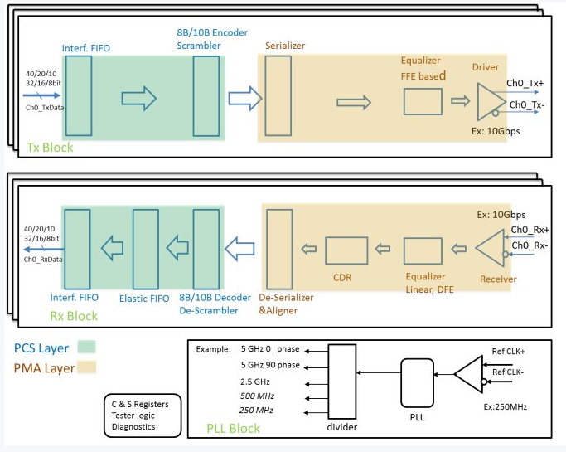
基于FPGA-SerDes的时钟分发与同步系统
SFP
光纤
SFP

Slide 9
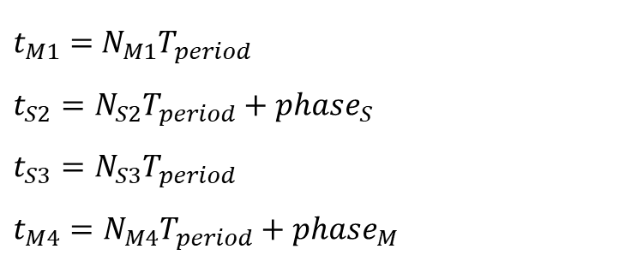
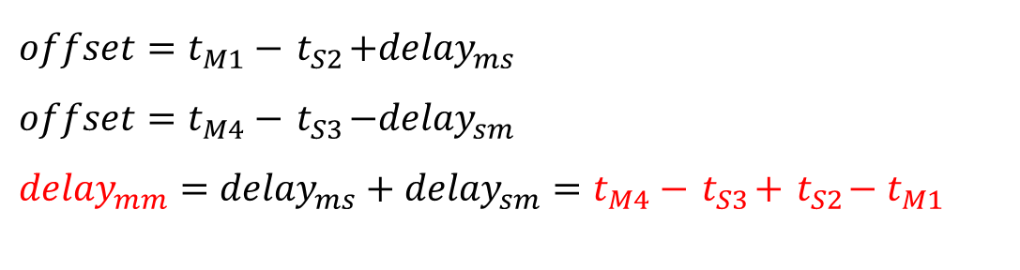
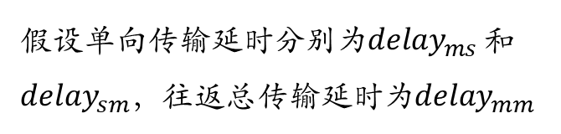
分发链路传输延时的标定技术（1）
$t_{M1}=$ $N_{M1}T_{period}$
$t_{S2}=N_{S2}T_{period}+{phase}_{S}$
$t_{S3}=N_{S3}T_{period}$
$t_{M4}=N_{M4}T_{period}+{phase}_{M}$
$offset=t_{M1}−{ t}_{S2}+{delay}_{ms}$
$offset=t_{M4}−{ t}_{S3}−{delay}_{sm}$
${delay}_{mm}={delay}_{ms}+{delay}_{sm}=t_{M4}−{ t}_{S3}+{ t}_{S2}−t_{M1}$
假设单向传输延时分别为${delay}_{ms}$ 和 ${delay}_{sm}$，往返总传输延时为${delay}_{mm}$
${delay}_{mm}$ 是我们从同步报文交换过程中唯一可以得到具体值的延时量。我们只能利用${delay}_{mm}$ 来得到$offset$

Slide 10

分发链路传输延时的标定技术（2）
WR中这些量都要提前标定来得到offset，标定精度直接影响同步的精准度和稳定性
光纤延时$非对称系数定义为α=\frac{δ_{ms}−δ_{sm}}{δ_{sm}}$, $Δ=Δ_{txm}+Δ_{rxs}+Δ_{txs}+Δ_{rxm}，代表$链路中所有电路硬件延时总和, 因此$offset可$写为
$offset=t_{M1}−{ t}_{S2}+\frac{1+α}{2+α}{delay}_{mm}−\frac{1+α}{2+α}∆+∆_{txm}+∆_{rxs}$
为避免硬件传输延时的直接测量标定，我们先用3m短光纤连接得到${offset}_{3m}$，用来标定用任意长度光纤连接时的${offset}_{x}$，由于两种情况下的电路延迟相同，因此光纤更换导致的 𝑜𝑓𝑓𝑠𝑒𝑡 变化为：
硬件延时抵消了，精度只与$α$有关
$Δ_{offset}={offset}_{x}−{offset}_{3m}={\left(t_{M1}−{ t}_{S2}\right)}_{x}−{\left(t_{M1}−{ t}_{S2}\right)}_{3m}+\frac{1+α}{2+α}({{delay}_{mm}}_{x}−{{delay}_{mm}}_{3m})$
$Δ_{offset}$可以用所有已知值来确定，且不依赖于硬件延迟。所以可以由测得的${offset}_{3m}$，计算出${offset}_{x}$的具体值

Slide 11
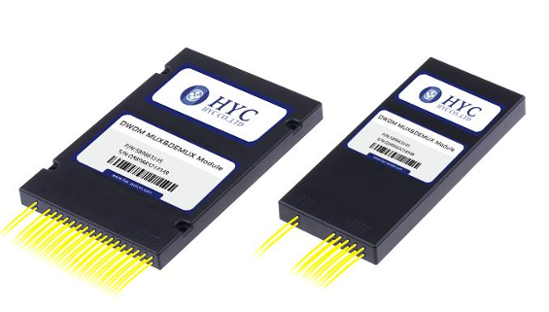
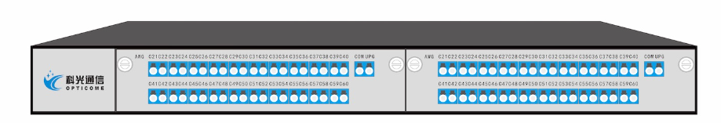

提高$α$标定的准确性（1）
更换光学链路
  基于光学环形器的光纤链路
  基于密集波分复用(Dense Wavelength Division Multiplexing, DWDM )
复用1525–1565 nm 波段中40 种不同光波长， 在一根光纤上复用 20 个数据流。相邻通道之间的波长差为0.8nm。

Slide 12
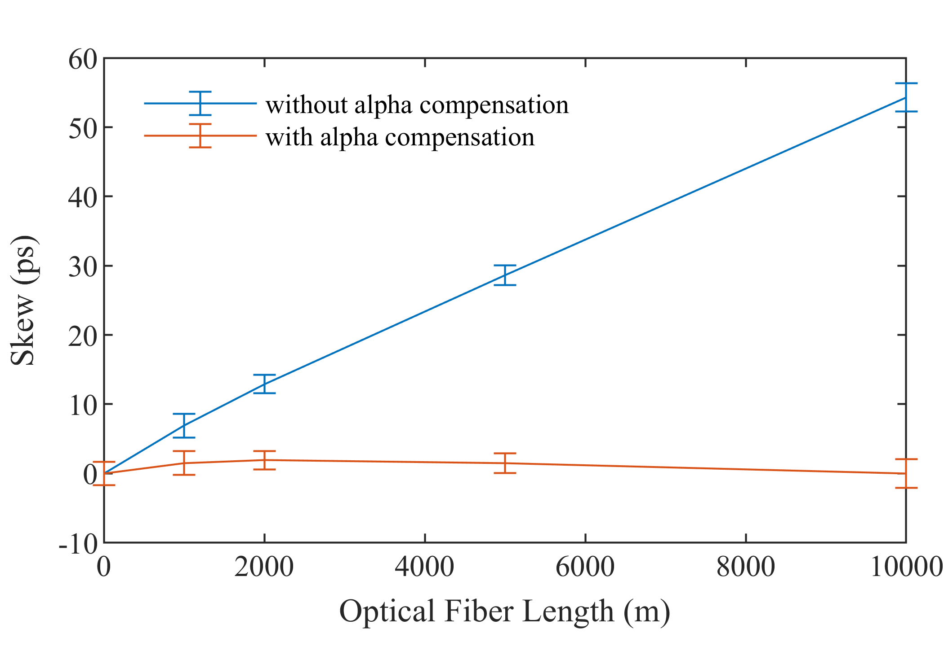
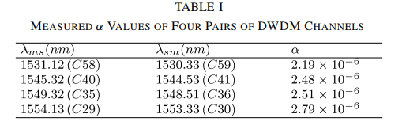
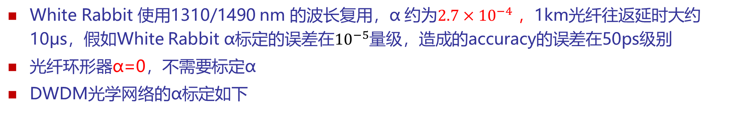

提高$α$标定的准确性（2）
White Rabbit 使用1310/1490 nm 的波长复用，α 约为$2.7×{10}^{−4}$ ，1km光纤往返延时大约10μs，假如White Rabbit α标定的误差在${10}^{−5}$量级，造成的accuracy的误差在50ps级别
光纤环形器α=0，不需要标定α
DWDM光学网络的α标定如下
小2个量级
使用DWDM光学， α 标定影响精准度的测试

Slide 13
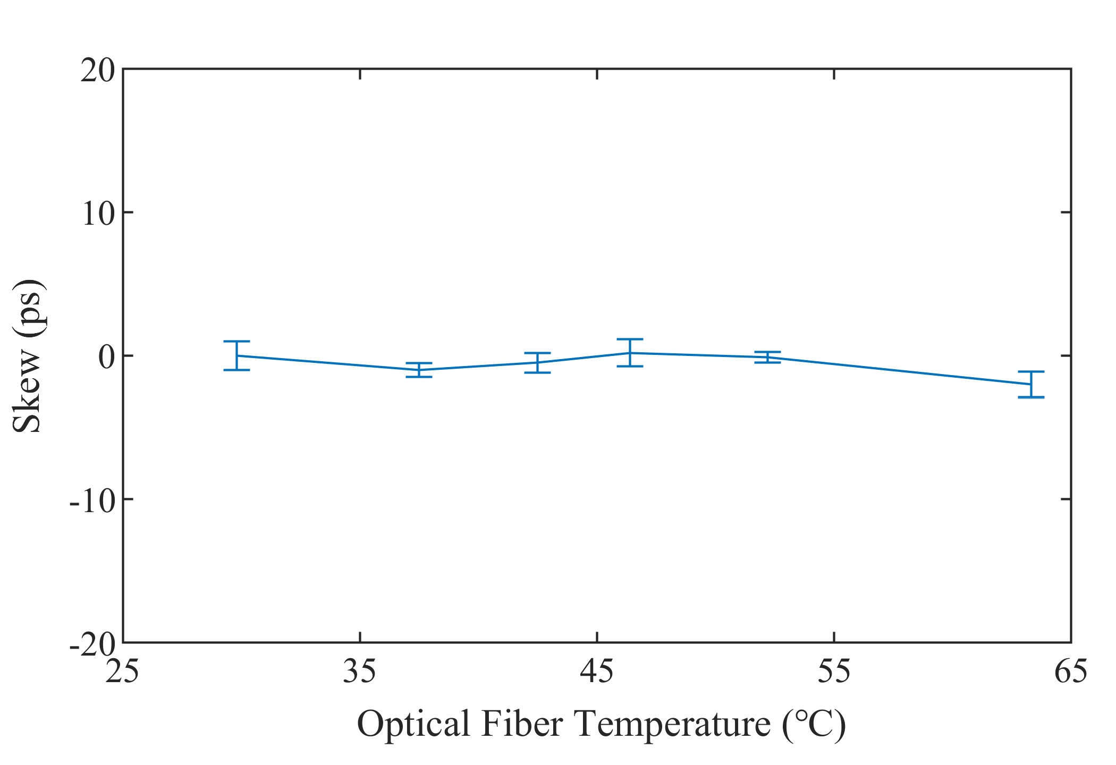
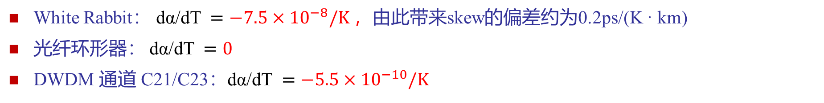

温度对光纤$α$稳定性的影响
White Rabbit： $\text{dα}\text{/}\text{dT} =−7.5×{10}^{−8}/K$ ，由此带来skew的偏差约为0.2ps/(K · km)
光纤环形器： $\text{dα}\text{/}\text{dT} =0$
DWDM 通道 C21/C23：$\text{dα}\text{/}\text{dT} =−5.5×{10}^{−10}/K$
在使用 5km 光纤的 White Rabbit 系统中，光纤温度在 12.5 ℃ 至 85 ℃ 范围内，时钟skew变化约为 70ps。
使用DWDM光学，clock skew与1km光纤温度的关系

Slide 14

光电转换器件SFP温度变化对$α$的影响
White Rabbit中的 SFP 使用分布式反馈 (DFB) 激光器和法布里-珀罗 (FP) 激光器分别产生 1490nm 和 1310 nm 波段的光:
  输出波长随温度的变化系数： DFB laser: 0.1nm/ ℃ FP laser: 0.45nm/ ℃
  G.652光纤中的色散: 1490nm波段: 10.2–14.5 ps/(nm · km) 1310nm波段: -1.3 to 0.9 ps/(nm · km)
  SFP 温度变化导致的延迟变化：DFB laser: 1.02–1.45 ps/(℃ · km) FP laser: -0.585 to 0.405 ps/(℃ · km)
DWDM SFP 使用电吸收调制激光器 (EML), 具有内部温度控制模块, 其温度系数约为0.5pm/℃
光纤环形器往返光波长均为1310nm，使用的都是FP laser。
  如果主从节点距离较短，在相同环境下（SFP温度变化差不多），则α的变化可以忽略。
  但是主从节点距离较长，在不同环境下，则需要考虑α的变化的影响

Slide 15
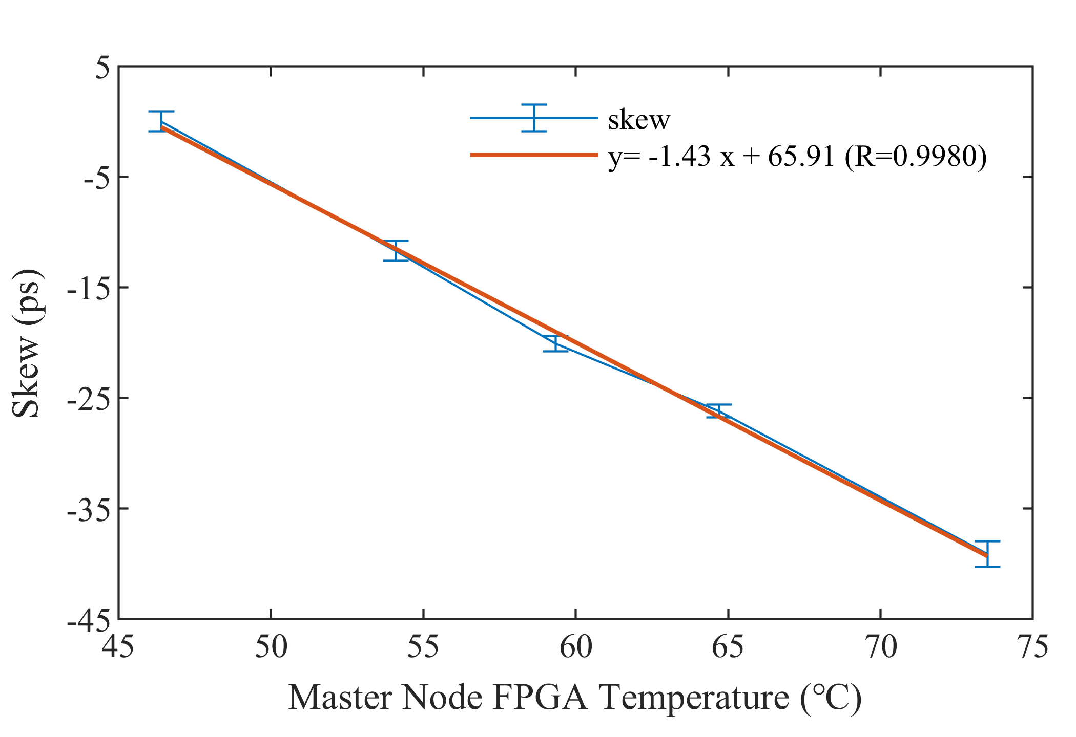
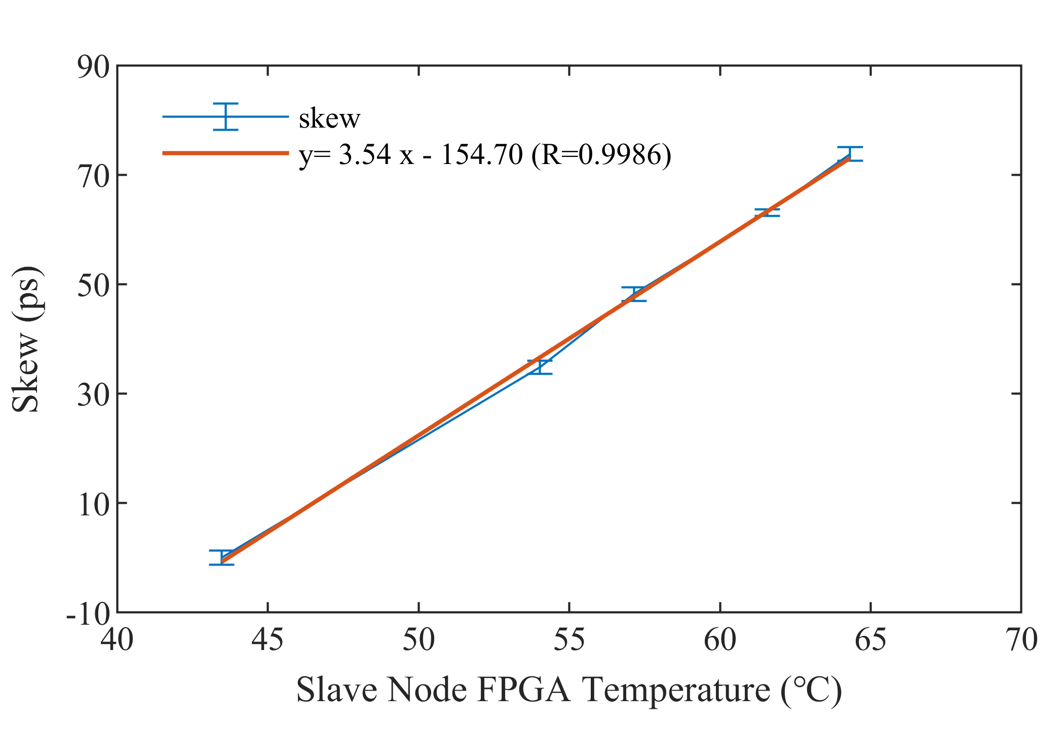
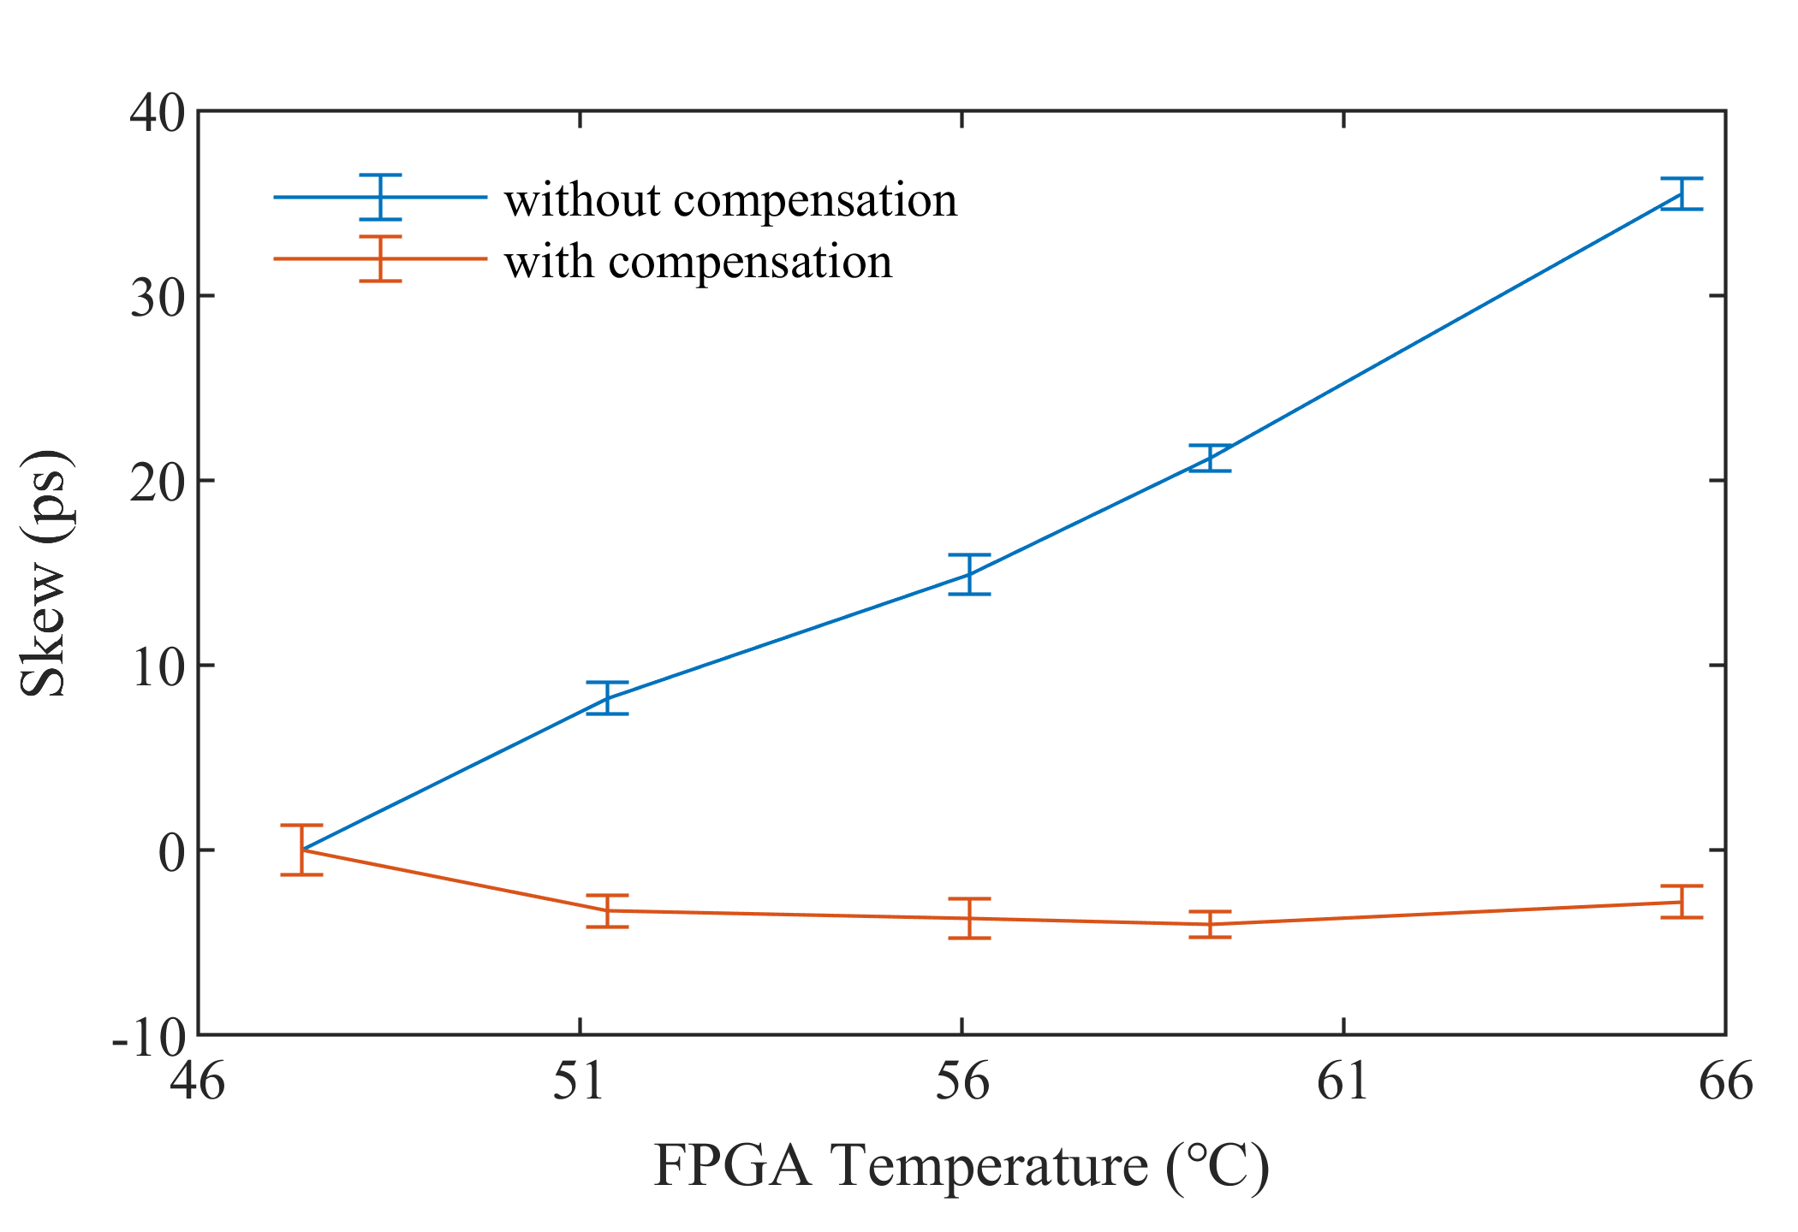
电路硬件延时的温度稳定性
电路硬件延时随温度的变化会影响同步的精准度，可以预先测定温度变化曲线，加以校准
同步时钟skew随主节点 FPGA 温度变化
同步时钟skew随从节点 FPGA 温度变化
有无温度补偿的情况下，同步时钟skew随 FPGA 温度的变化

Slide 16
基于FPGA-SerDes的时钟数据传输电路
电路初始化/复位影响硬件延时
  时钟路径延时不稳定：分频导致时钟相位不固定
  数据路径延时不稳定：数据的跨时钟域传递
SFP
光纤
SFP

Slide 17
电路传输延时稳定技术
发送端TX时钟路径延时稳定技术
TX时钟路径稳定后，数据路径的稳定
接收端RX时钟路径延时稳定技术
  RXSLIDE有两种模式
RX时钟路径稳定后，数据路径的稳定
 | TX buffer bypass mode | TX buffer enable mode
TX内部电路 | √（std=9.85ps） | ×
CERN提出的HPTD技术 | × | √（std=0.6ps）
DDMTD/TDC+PI调相 | √（std=1.13ps） | √（std=1.11ps）
DDMTD/TDC+多次复位 | × | √（std=0.86ps）
TX buffer bypass mode | TX buffer enable mode
可以保证 | 还需要设置才能保证
 | RXSLIDE PMA mode | RXSLIDE PCS mode
RX SIPO parallel clock相位 | 2种 | 20种
 | RX buffer bypass mode | RX buffer enable mode
借助RXSLIDE脉冲计数多次复位 | √（std=0.81ps） | √(std=1.27ps)
RX buffer bypass mode | RX buffer enable mode
可以保证 | 还需要设置才能保证

Slide 18
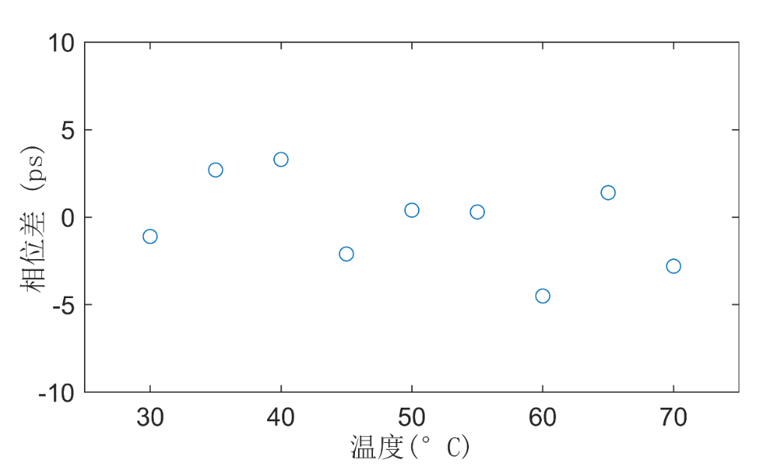
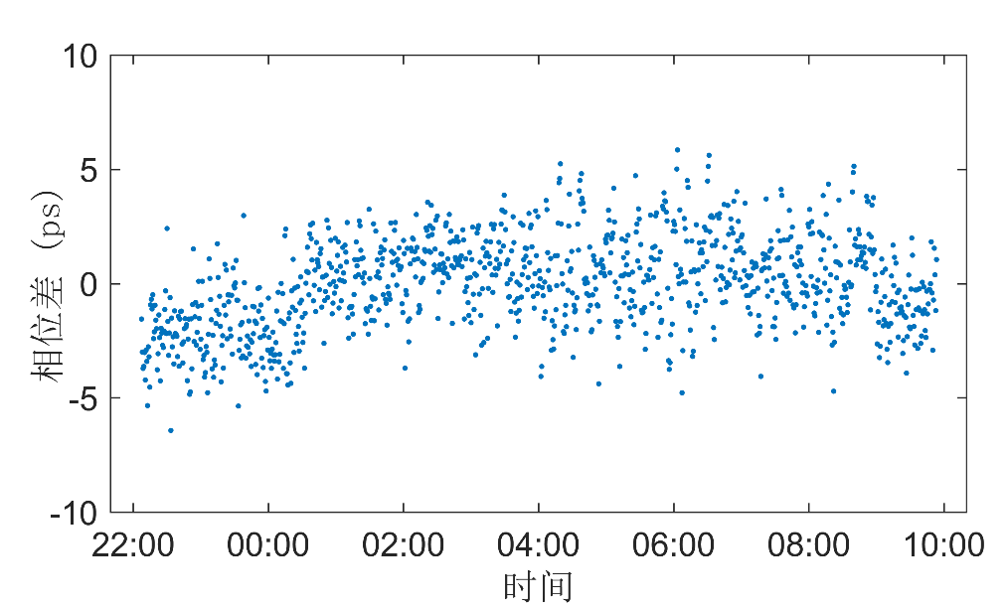
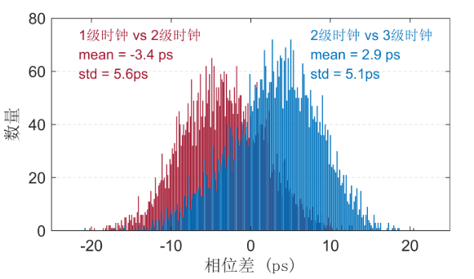
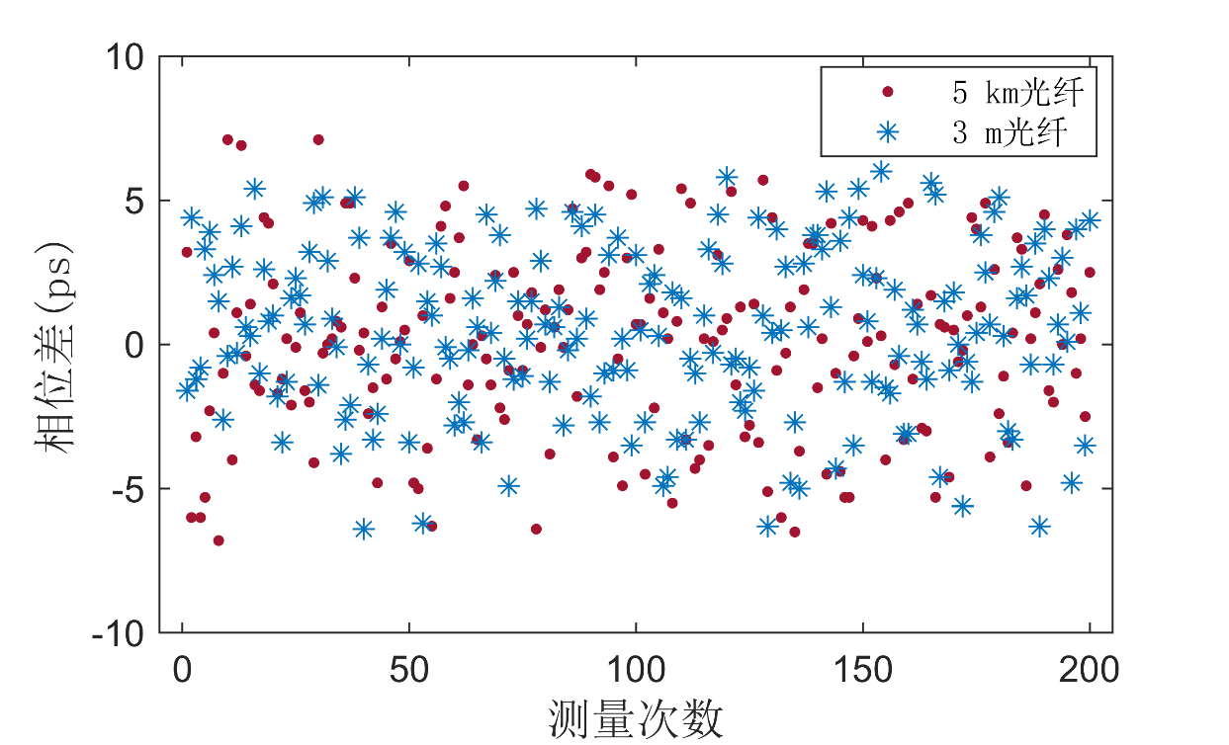
基于光学环形器的同步系统性能
光纤温度变化测试
5 Km光纤连接，同步精度好于15.0 ps，恢复时钟TIE-jitter好于4.0ps，且同步性能与环境温度与连接距离无关
使用jitter cleaner后测量的主从节点时钟的Skew的稳定性
多次上电测试
长时间稳定性测试

Slide 19
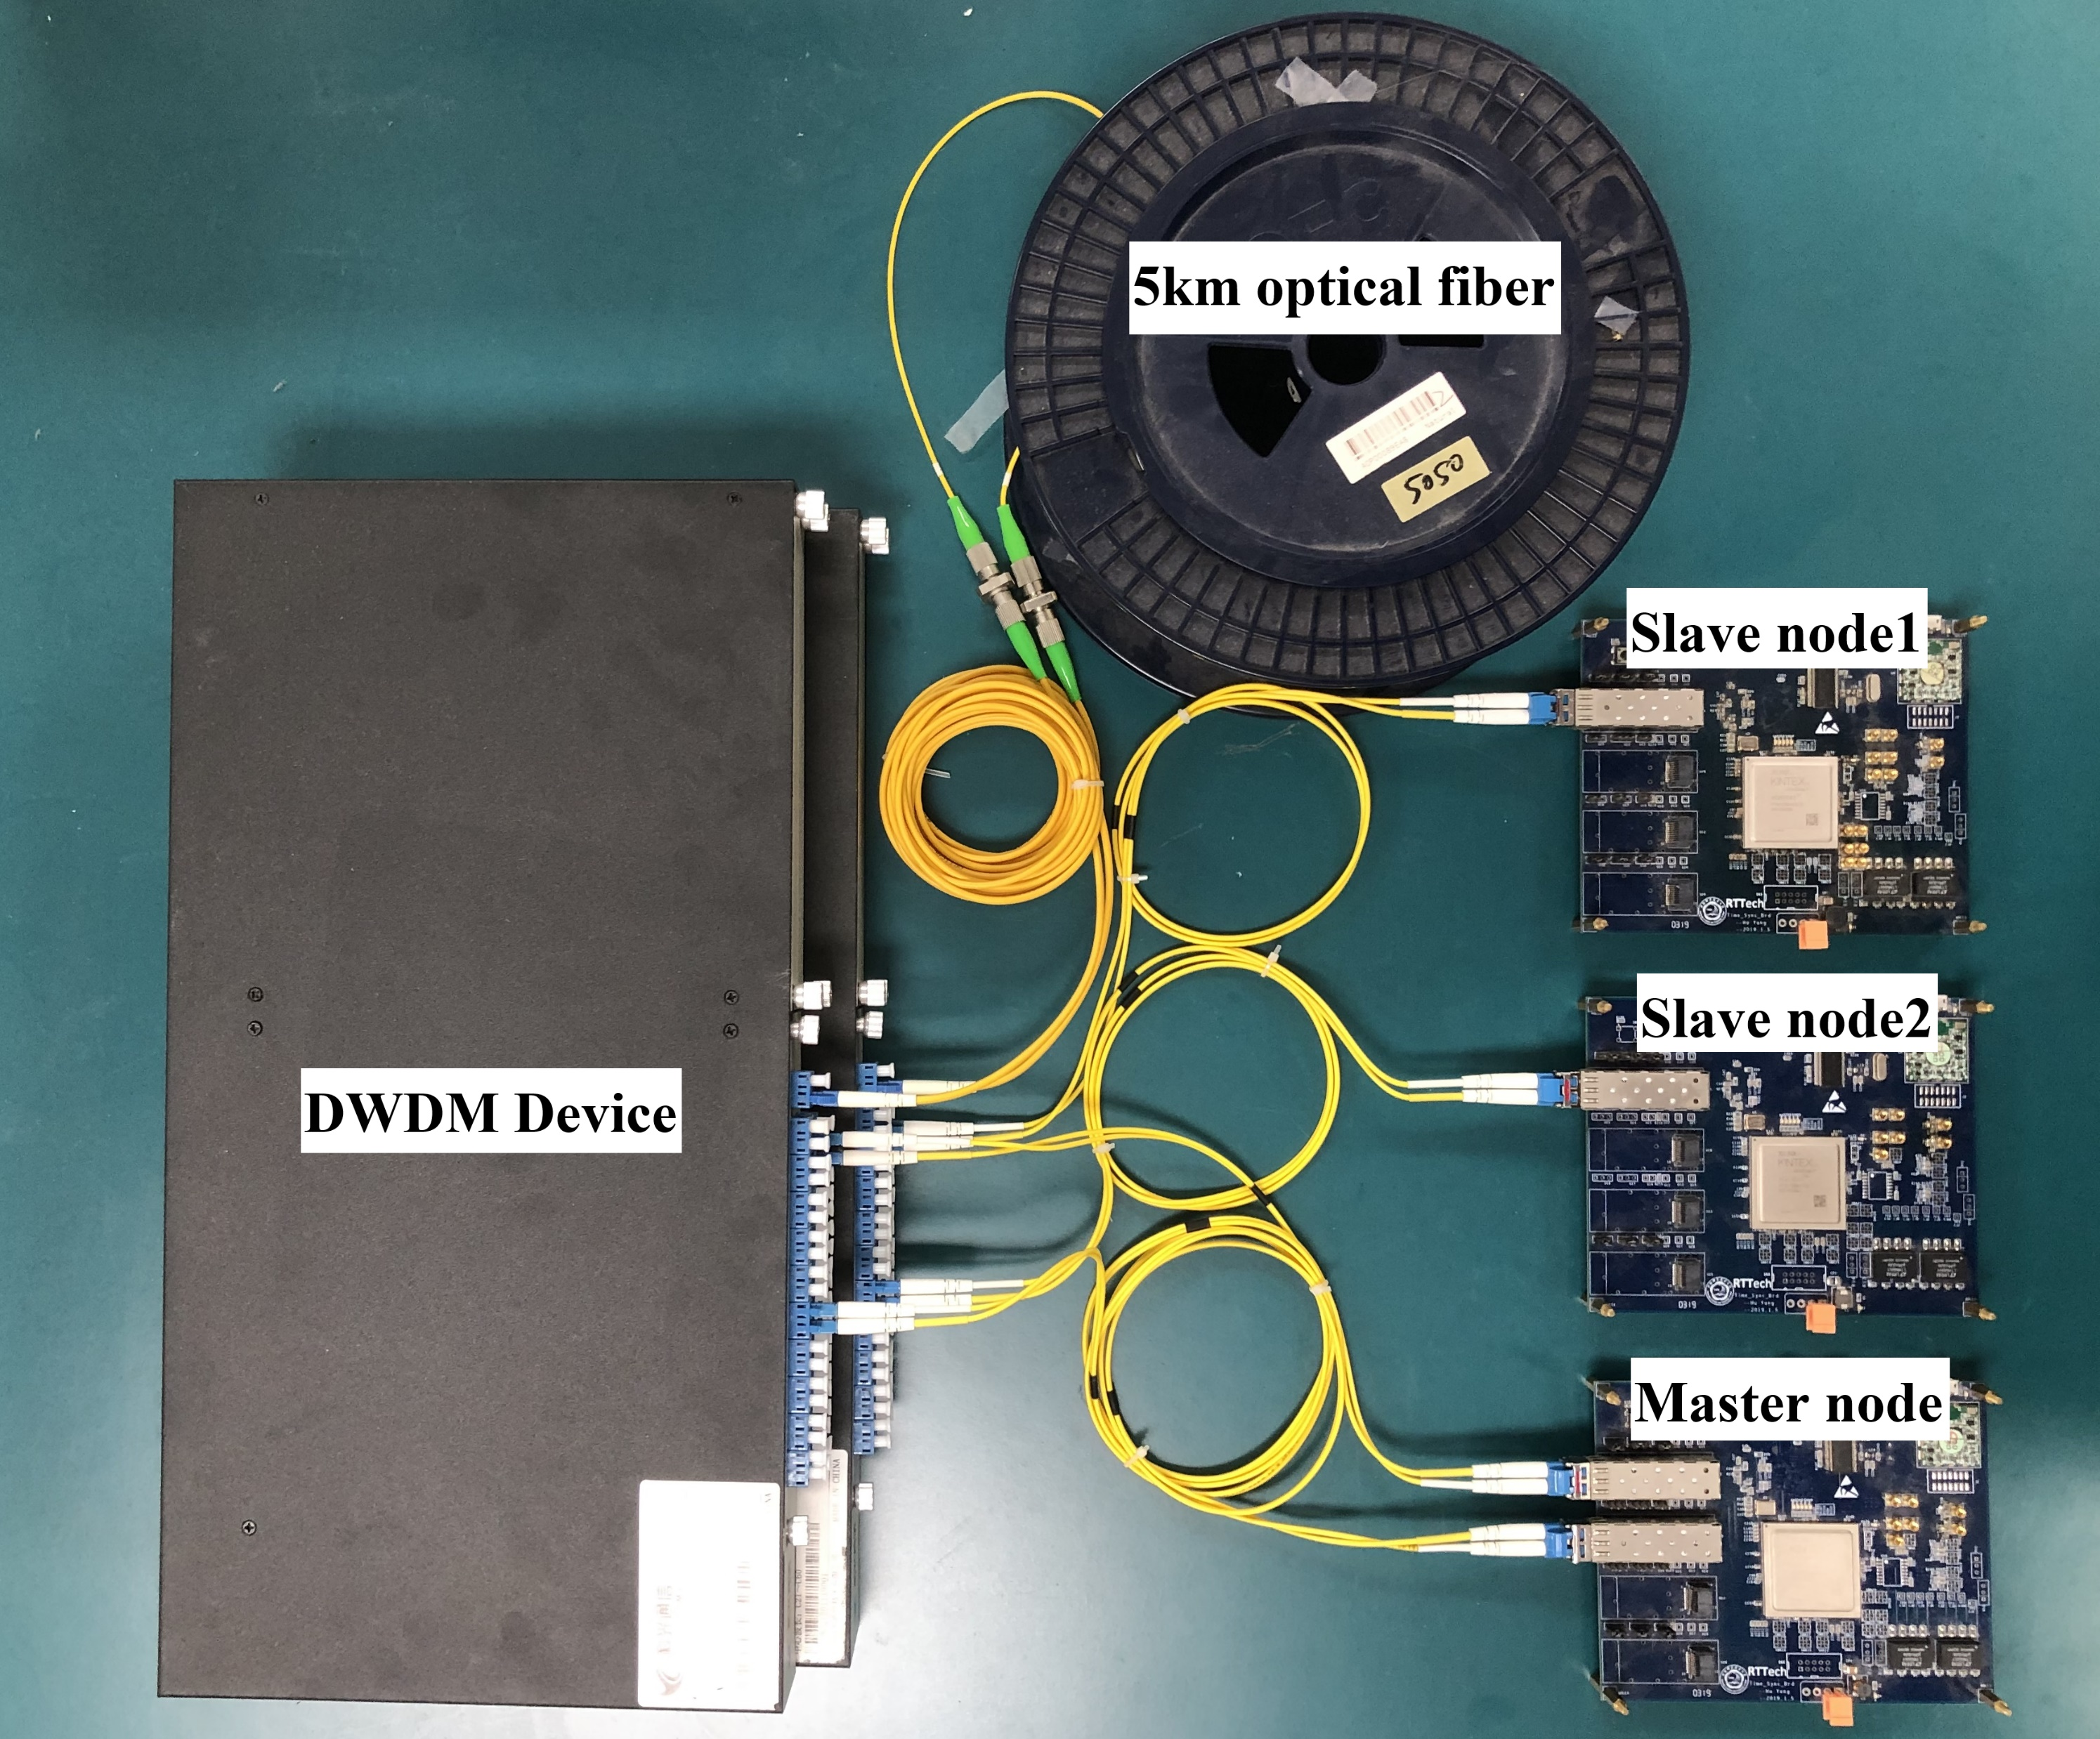
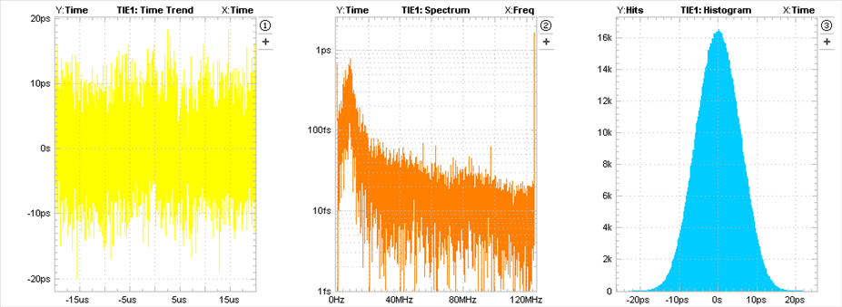

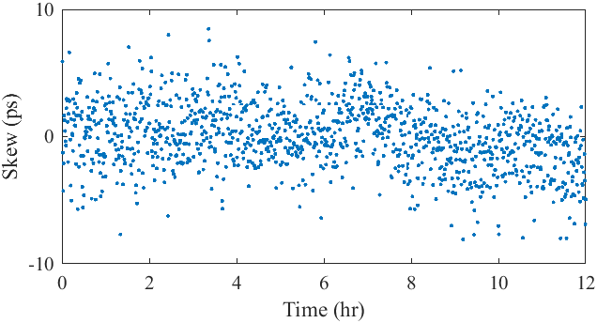
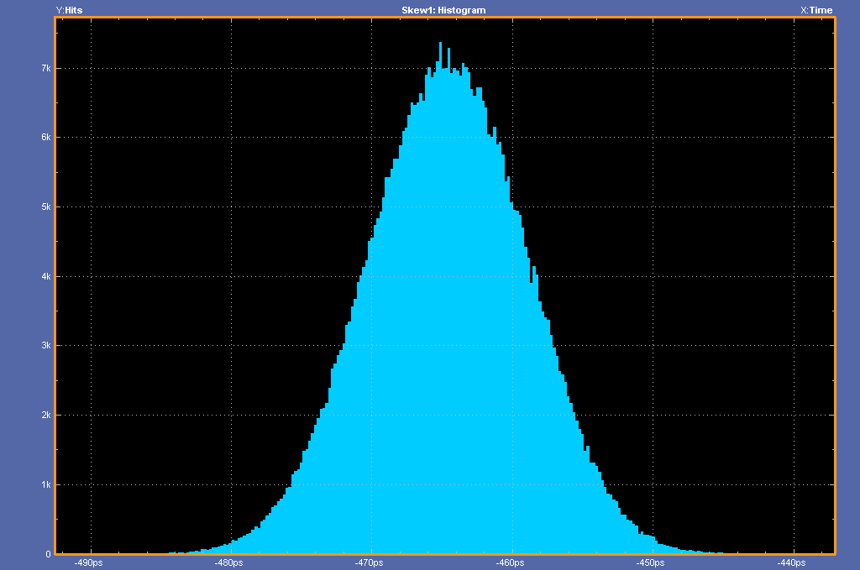
基于DWDM光学的同步系统性能
不使用jitter cleaner，子节点恢复时钟的 jitter
5 Km光纤连接，同步精度好于16.0ps，恢复时钟的TIE-jitter好于5.5ps，且同步性能与环境温度与连接距离无关
长时间稳定性测试
不使用jitter cleaner，主从节点时钟Skew的稳定性

Slide 20
结论
基于FPGA-SerDes串行数据链路的时钟分发与同步技术研究，完全以实现最高精度时钟分发与同步为出发点，没有全盘考虑数据获取系统（DAQ）的标准化问题，因而可以获得比White Rabbit Protocol高得多的时钟同步精度。
基于FPGA-SerDes串行数据链路的时钟分发与同步技术，具有基于Firmware的可编程性，方便根据具体应用剪裁设计自己的专用系统，可显著简化分布式探测器系统的DAQ结构。
10 ps级的时钟分发与同步精度，与目前日臻完善的ps级TDC设计技术相配合，是下一代大型物理实验必要的探测器技术之一，建立在该技术之上的标准化的数据传输技术研究，以适应大型DAQ系统构建的需求为目的，应该是下一步一个重要的研究课题。

Slide 21
欢迎讨论，恳请指正！

